Slide 1
een terugblik op de OnaangekonDIGDE veldaudits in VLAANDEREN

Slide 2
INHOUD Kader Opzet Scenario Rapportering Aandachtspunten Resultaten en ervaringen in Vlaanderen Conclusies

Slide 3
KADER
VITO
Is het referentielaboratorium van het Vlaamse Gewest o.a. voor de disciplines water, lucht en bodem
Voert jaarlijks bepaalde taken uit in opdracht van de Vlaamse overheid waaronder:
Adviesverlening i.v.m. erkenningen en controle op de toepassing van ISO 17025 (aangekondigde en onaangekondigde audits);
Organisatie van ringtesten om de kwaliteit van de dienstverlening van de erkende labo’s te bewaken en te bevorderen;
Methode-ontwikkeling en validatie;
Het ter beschikking stellen van analysemethoden en compendia: “Compendium voor de monsterneming en analyse van lucht (LUC)”: http://www.emis.vito.be/lne-erkenningen-lucht;

Slide 4
OpZet van een onaangekondigde veldaudit
Wat is een onaangekondigde veldaudit?
Instrument van de toezichthoudende overheid om het kwaliteitsniveau van de erkende laboratoria na te gaan;
Onverwacht dagbezoek ter plaatse ter controle van metingen door een in Vlaanderen erkend laboratorium in de discipline lucht;
Uitgevoerd door een VITO-auditeur in opdracht van de Vlaamse overheid en eventueel in aanwezigheid van een vertegenwoordiger van de overheid;

Slide 5
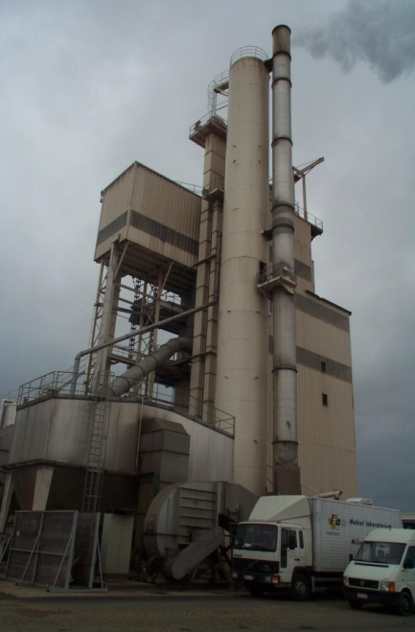
OpZet van een onaangekondigde veldaudit
Audits tijdens metingen op locatie en in reële omstandigheden
Onverwacht karakter – labo wordt vooraf niet verwittigd – dus geen speciale selectie van materiaal en/of personeel;
Verzekeren van degelijk en nauwkeurig werk in reële omstandigheden;
Conformiteit van de werkwijzen in de praktijk met de voorgeschreven procedures = praktische implementatie van theoretische voorschriften;
Nagaan van praktische beperkingen in de uitvoerbaarheid;
Ook van belang voor de bedrijven waar metingen uitgevoerd worden = verzekeren van de kwaliteit van de metingen door het labo;

Slide 6
SCENARIO
Selectie labo’s?
Bij aanvang van ieder jaar;
Door team luchtkwaliteitsmetingen en dienst ringtesten en erkenningen (REE) van de VITO in samenspraak met afdeling Milieuvergunningen en afdeling Milieu-inspectie van de Vlaamse overheid (LNE);
Elk labo minstens 1 maal om de 2 à 3 jaar auditen;
Audit-frequentie wordt mede bepaald door het aantal metingen per labo;
→ “PRIORITEITENLIJST TE AUDITEN LABO’S”

Slide 7
Stap 3.
Stap 1.
Secretariaat vraagt meetplanning labo's op: 2 x 8 weken in voor- en najaar (via Excel-template)
Uitvoering veldaudit
Stap 4.
Stap 2.
Auditeur kiest een labo uit de prioriteitenlijst + geschikte meetplaats uit de doorgestuurde planning; de belangrijkste parameterpakketten waarvoor erkenning moeten hierbij aan bod komen (= representatief staal)
Auditeur maakt afspraken i.v.m. veldaudit:
Verwittiging en uitnodiging Vlaamse overheid (Milieuvergunningen)
Voorbereiding, metingen en nazorg worden geaudit
Aankondiging bij bedrijf (contactpersoon en toegang, vereiste PBM, ...)
Korte evaluatie + overlopen van de voornaamste bemerkingen

Slide 8
Stap 7.
Stap 5.
Opstellen auditverslag met voornaamste tekortkomingen => versturing naar overheid, dienst Milieuvergunningen
Archivering van het verslag en andere relevante documentatie in elektronische vorm, 1 vertrouwelijk overzichtsrapport/jaar
Stap 8.
Stap 6.
Overheid stuurt het auditverslag aangetekend door naar het labo met de vraag naar een plan van aanpak met corrigerende maatregelen, termijnen van uitvoering en de evidentie van corrigerende maatregelen
Beoordeling actieplan van het labo door VITO en de toezichthoudende overheid, goedkeuring actieplan door de toezichthoudende overheid

Slide 9
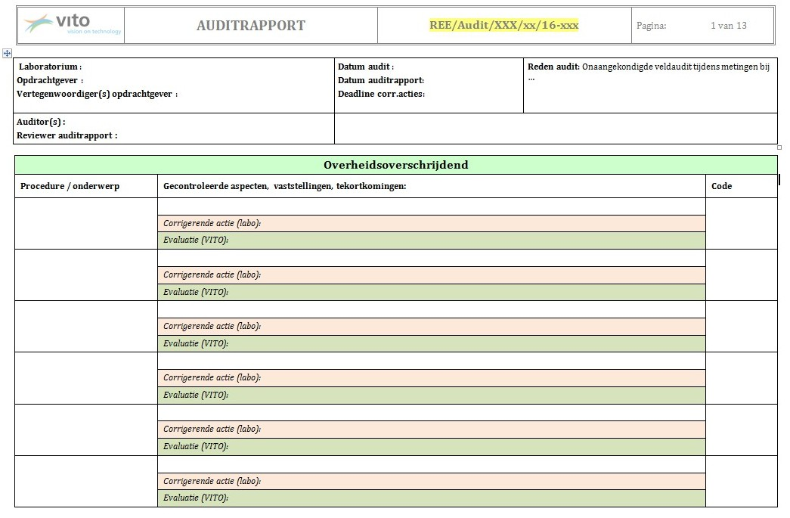
RApportering
Rapportering via een standaard sjabloon

Slide 10
rapportering
Gehanteerde codes voor de opmerkingen in het auditrapport
Tot halverwege 2013
A-opmerkingen: als er een direct effect is op het resultaat = ernstige afwijking met een ontoelaatbaar risico of negatief effect op de kwaliteit van het resultaat
B-opmerkingen: voor duidelijke afwijkingen van de normen op punten die een rol spelen bij de kwaliteit van het meetresultaat;
+*: aandachtspunt (geen onmiddellijke actie vereist);
+: positief aspect bij de uitvoering van de procedure;
Vanaf halverwege 2013
Genummerde codes (WS1, GO4, …)
+*: aandachtspunt (geen onmiddellijke actie vereist);
+: positief aspect bij de uitvoering van de procedure;

Slide 11
aandachtspunten
Onaangekondigd karakter: vraag aan het bedrijf om het labo niet te verwittigen, maar moeilijk controleerbaar. Voorafgaande aanmeldingsplicht bij grotere bedrijven
Zo weinig mogelijk hinder/vertraging van de metingen veroorzaken door de audit zelf
Opstart en einde metingen zijn belangrijk want het meest kritisch:
Opstelling van meetapparatuur;
Uitvoering lektesten (voor meting en soms ook na bv bij dioxines);
Nemen van veldblanco’s;
Kalibratie monitoren voor en na de meting (+ driftcontrole na de meting);
Recuperatie stalen + naspoelen bemonsteringsopstelling (bv stof);

Slide 12
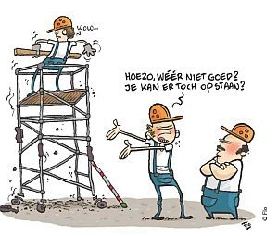
aandachtspunten
Sinds 2012 eveneens controle conformiteit met het LUC
(Veiligheids-)regels van het bedrijf, toegankelijkheid/veiligheid meetplaats - bij grote bedrijven altijd in orde, problemen eerder bij de kleinere bedrijven

Slide 13
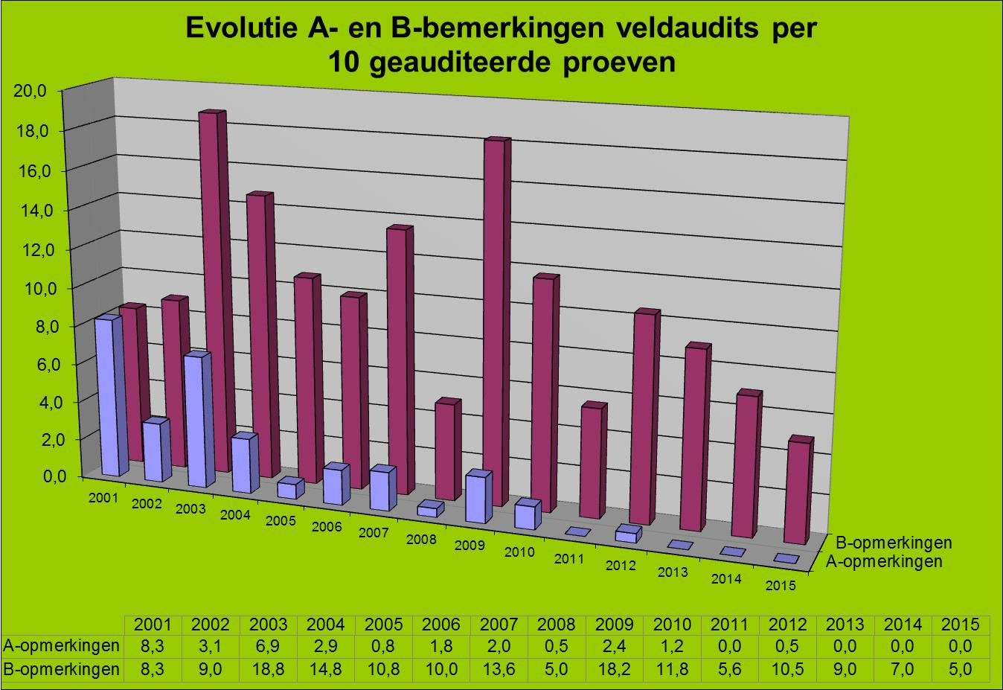
Resultaten en ervaringen vlaanderen

Slide 14
Resultaten en ervaringen vlaanderen

Slide 15
Resultaten en ervaringen Vlaanderen
Gemiddeld kwaliteitsniveau bij de Vlaamse labo’s is gestegen in de loop der jaren
Trend 2001-2015: daling van het aantal A- en B-opmerkingen per 10 geauditeerde proeven
Regelmatig wordt het vooropgestelde programma niet afgewerkt
Deels vertraging door de audit, maar kalibraties/controles nemen vaak veel tijd in beslag tijdens audit

Slide 16
Resultaten en ervaringen vlaanderen

Slide 17
Resultaten en ervaringen vlaanderen
70 veldaudits van 2001-2015 uitgevoerd
Verdeling over de verschillende Vlaamse provincies:
Antwerpen
29
Oost-Vlaanderen
Limburg
West-Vlaanderen
6
21
Vlaams-Brabant
11
3

Slide 18
Resultaten en ervaringen vlaanderen

Slide 19
Resultaten en ervaringen Vlaanderen
Positieve evolutie (+)
Over het algemeen:
Personeel voldoende gekwalificeerd, opgeleid;
Normen/Compendium Lucht (LUC) en werkprocedures zijn inhoudelijk gekend;
Kalibratie- en controlegassen beschikken over de juiste certificaten;
Zero- en spankalibratie en controle (controlegas, driftcontrole) monitoren altijd ter plaatse toegepast;
Lektesten worden tijdens veldaudits altijd uitgevoerd;
Blanco’s worden genomen;

Slide 20
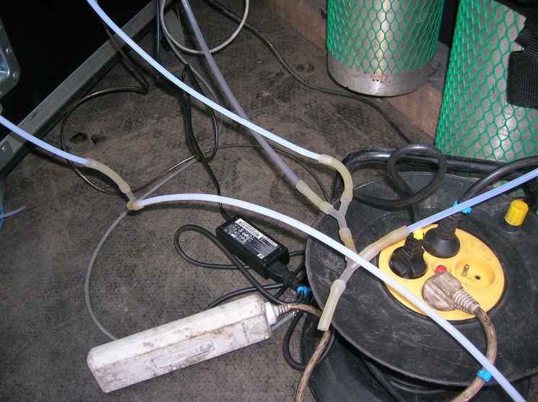
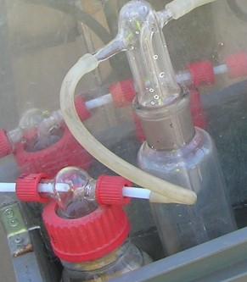
Resultaten en ervaringen Vlaanderen
Voorbeelden van opmerkingen rond onaangepast apparatuur/materiaal:
Gebruik van niet inerte materialen die in contact komen met het afgas bv siliconenleiding;
Gebruik van elektrochemische cellen bij afvalverbranding of grote stookinstallaties;
Gebruik van een filter in de schoorsteen bij verzadigde gassen;
Responstijd monitor ontoelaatbaar lang;
Ingestelde temperatuur ter hoogte
van het filterhuis wordt niet gehaald;
Sondes te kort/niet verwarmd
(en niet nagespoeld), koudebruggen;
Staalnameleiding vervuild;

Slide 21
Resultaten en ervaringen Vlaanderen
Voorbeelden van opmerkingen rond kalibratie/eerstelijnscontrole:
Grenzen controlekaarten te ruim, onvoldoende kennis van de criteria;
Geen controlekaarten ter plekke aanwezig bij gehuurd toestel;
Geen controlegas voor NO₂ aanwezig;
Meetwaarden buiten het gekalibreerd bereik;

Slide 22
Resultaten en ervaringen Vlaanderen
Voorbeelden van opmerkingen rond lek/lektest:
Lekdebiet groter dan toegelaten (> 2%);
Toegepast lektestcriterium te hoog (niet conform het LUC/normen);
Uitvoering lektest beneden en daarna demontering apparatuur;
Registratie lektestgegevens onvoldoende (bv geen resterend lekdebiet berekend of begin- en eindtellerstand of tijdsduur niet genoteerd);
Criterium lektest onvoldoende kwantitatief (terugvallen van de rotameterstand);

Slide 23
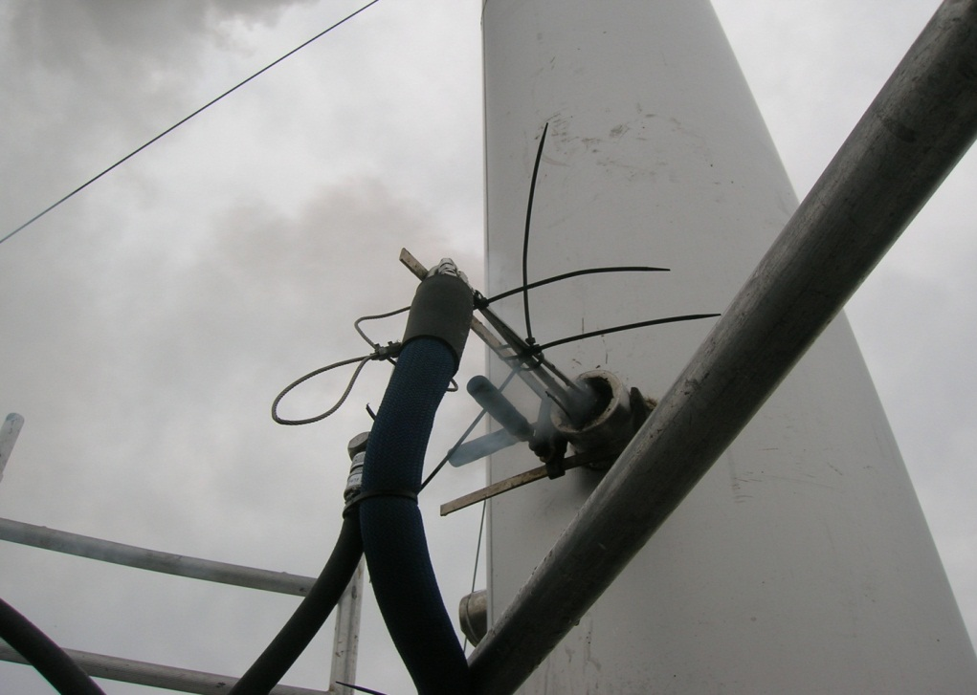
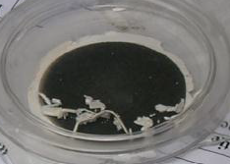
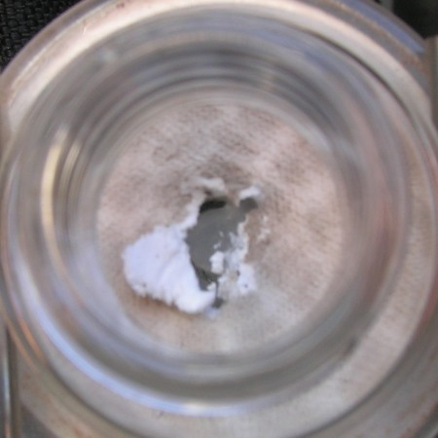
Resultaten en ervaringen Vlaanderen
Voorbeelden van ‘andere’ opmerkingen:
Meetopeningen onvoldoende afgedicht
Beschadiging van de stoffilter

Slide 24
Conclusies
Onaangekondigde veldaudits:
Zijn complementair aan de aangekondigde audits in de laboratoria;
Geven een beter beeld over de kwaliteit/knelpunten/aandachtspunten bij reële metingen zonder selectie van apparatuur of mensen;
In de beginfase belangrijk voor een verbetering van het gemiddeld kwaliteitsniveaus, daarna voor handhaving van het kwaliteitsniveau;

Slide 25
VRAGEN ?
VRAGEN?
Contact VITO:
wendy.swaans@vito.be
Tel. +32 14 33 53 77
Contact toezichthoudende overheid:
Afdeling Milieuvergunningen – Vlaamse overheid
erkenningen@lne.vlaanderen.be
Tel. +32 2 553 79 97

